Slide 1
Kickify
Giacomo Pierbattista, Martin Tomassi

Slide 2
Funzionalità
Autenticazione Utente:
Supporto completo per il Login e la Registrazione di nuovi account.
Integrazione con provider esterni come Google per un accesso facilitato.
Integrazione dell'autenticazione biometrica (impronta digitale o tramite FaceID) per un accesso rapido e sicuro.
Gestione del Profilo Utente:
Pagina dedicata al profilo dell'utente per la visualizzazione e la gestione delle informazioni personali.
Utilizzo della Fotocamera:
Implementazione attraverso CameraX per funzionalità avanzate legate alla fotocamera. L'uso della fotocamera è configurabile e non obbligatorio per l'avvio dell'app.
L’utente può selezionare una foto presente nella memoria interna come foto profilo, oppure scattare una foto all’interno dell’app con CameraX; la foto verrà salvata nella memoria interna nella cartella DCIM
Persistenza Dati:
Database (Room): Persistenza strutturata dei dati tramite il database locale con Room.
Coppie Chiave-Valore (DataStore): Memorizzazione di preferenze e impostazioni dell'app tramite DataStore Preferences.

Slide 3
Funzionalità
Visualizzazione e Dettaglio degli Item:
Lista di Item: Pagina dedicata alla visualizzazione di liste di prodotti.
Dettaglio Item Singolo: Pagina specifica per visualizzare i dettagli di un singolo prodotto
Funzionalità di Ricerca/Filtri:
Include meccanismi per cercare e filtrare gli item nella lista.
Gestione Preferiti/Wishlist:
Possibilità di aggiungere item ai preferiti e di visualizzarli in una Wishlist.
Impostazioni e Tema:
Sezione Impostazioni con un'opzione per gestire il tema dell'applicazione (chiaro/scuro/automatico), persistente con DataStore.
Mappe:
Integrazione di mappe tramite OpenStreetMap per il Tracking dell’ordine.
Gamification:
Implementazione di meccanismi di gamification tramite badge.

Slide 4
Funzionalità
App multilingua: inglese è la lingua di default, sono disponibili le traduzioni in italiano e spagnolo.
Interazione con App Esterne (Intents):
Utilizzo di Intents per interagire con app di sistema o esterne, come l'apertura delle impostazioni wireless, le impostazioni di localizzazione e i dettagli delle applicazioni installate.
Richieste HTTP ad API Esterne:
Esecuzione di richieste HTTP ad API esterne per, ad esempio, recuperare i prodotti dal Database Remoto.
Lettura e Scrittura Dati su Storage:
Gestione della lettura e scrittura di dati su storage, implicitamente coperta dalle funzionalità di persistenza con Room e DataStore.
Notifiche:
Implementazione di un sistema di notifiche push per informare gli utenti su eventi importanti, con relativo permesso.

Slide 5
Tecnologie Utilizzate
Jetpack Compose: Framework UI dichiarativo per la costruzione dell'interfaccia utente nativa Android in Kotlin.
Material Design 3: Implementazione dei componenti e temi più recenti di Material Design per un'esperienza utente moderna e coerente.
Jetpack Navigation Compose: Gestione della navigazione tra le schermate dell'applicazione.
Kotlin Coroutines: Per la gestione delle operazioni asincrone e concorrenti, migliorando la reattività dell'app.
Jetpack Room: Livello di astrazione sul database SQLite per una gestione efficiente e sicura dei dati locali.
Jetpack DataStore: Soluzione moderna per la persistenza di dati chiave-valore e tipi di dati complessi, sostituendo SharedPreferences.
Koin: Framework per Dependency Injection, che facilita la modularità e la testabilità del codice.
CameraX: Libreria Jetpack per semplificare lo sviluppo di app che interagiscono con la fotocamera del dispositivo.

Slide 6
Tecnologie Utilizzate
Ktor Client: Client HTTP multi-piattaforma per la gestione delle richieste di rete verso API esterne.
Kotlinx Serialization: Libreria per la serializzazione/deserializzazione di oggetti Kotlin in formati come JSON.
Google Play Services Location: API per l'accesso preciso e efficiente alla posizione del dispositivo.
OSMdroid: Libreria per l'integrazione e la visualizzazione di mappe basate su Open Street Map.
Coil: Libreria di caricamento immagini efficiente e leggera, ottimizzata per Jetpack Compose.
Firebase Authentication: Servizio backend per la gestione degli utenti, inclusi registrazione, login e autenticazione tramite email/password, Google, ecc.
Android Credential Manager (con Google Play Services Auth): API per una gestione unificata e sicura delle credenziali utente, inclusi i login tramite Google.
Jetpack Biometric: Integrazione dell'autenticazione biometrica (impronta digitale, riconoscimento facciale) per un accesso sicuro all'app.

Slide 7
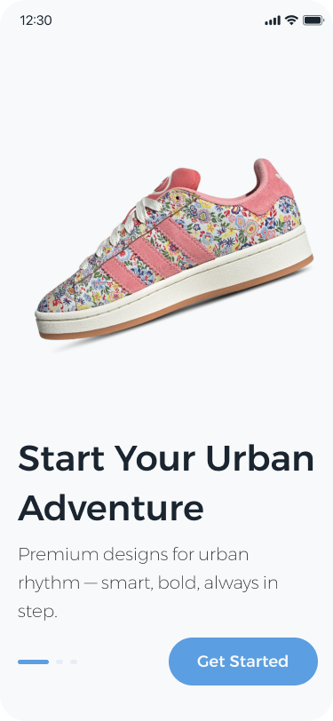
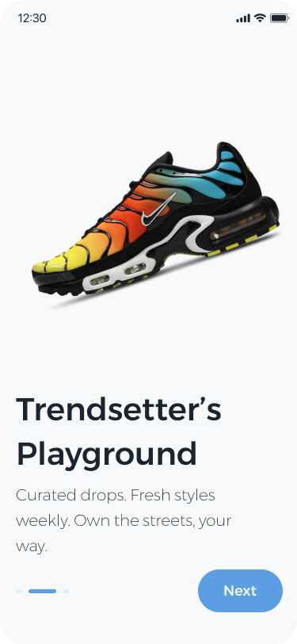
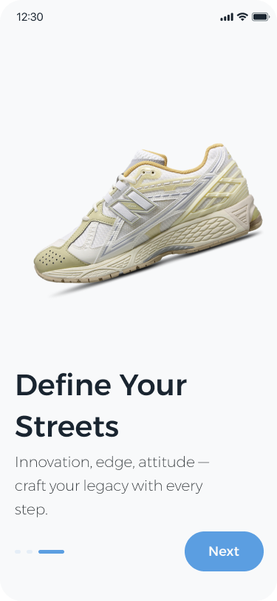
Mockup – Light Theme

Slide 8
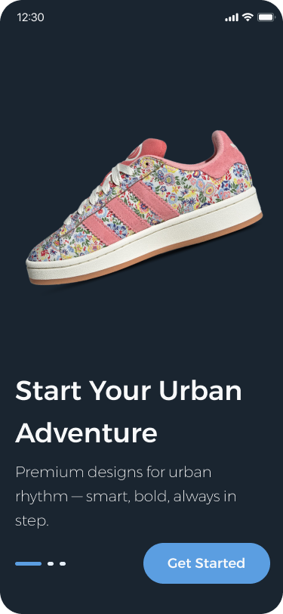
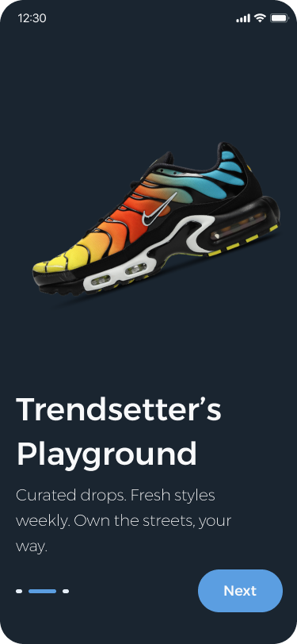
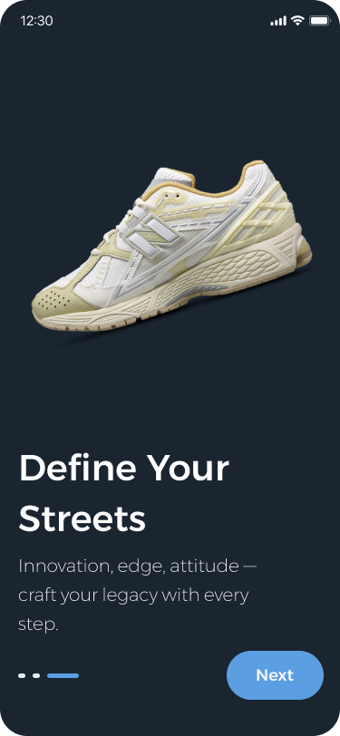
Mockup – Dark Theme

Slide 9
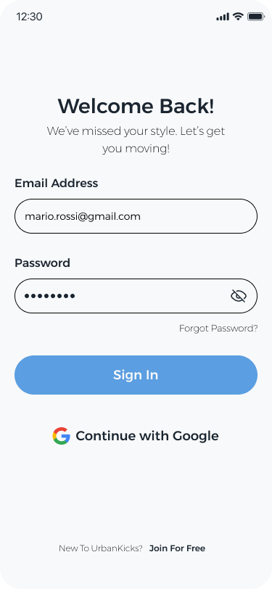
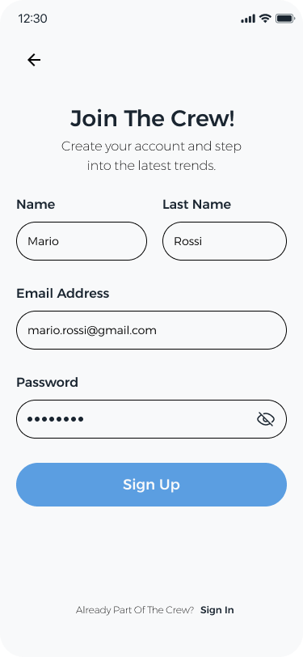
Mockup – Light Theme

Slide 10
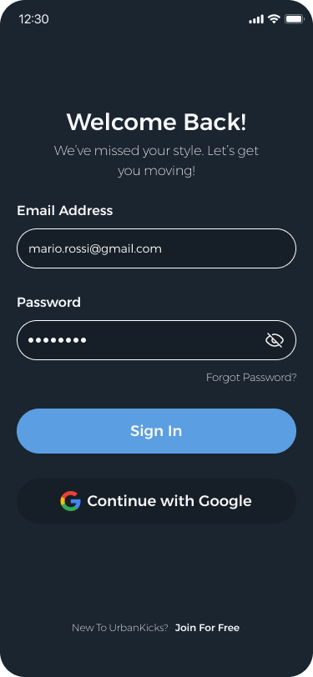
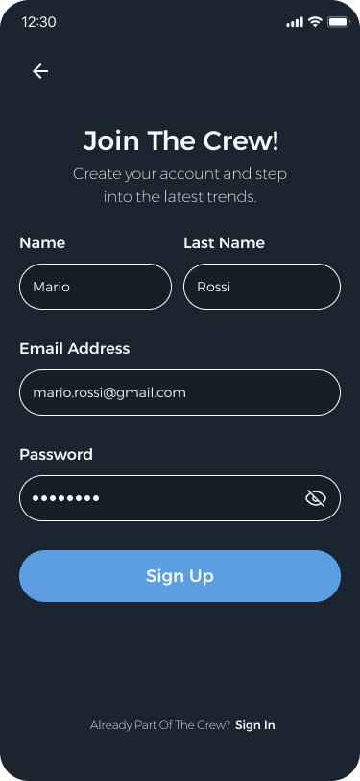
Mockup – Dark Theme

Slide 11
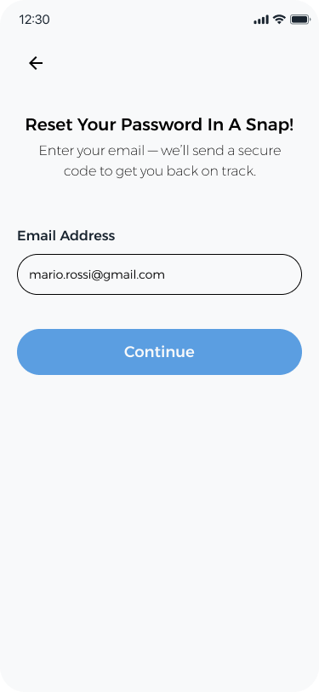
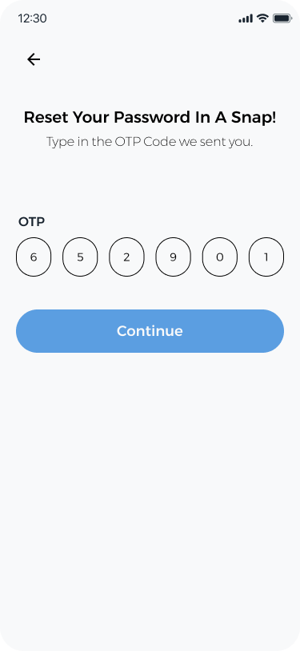
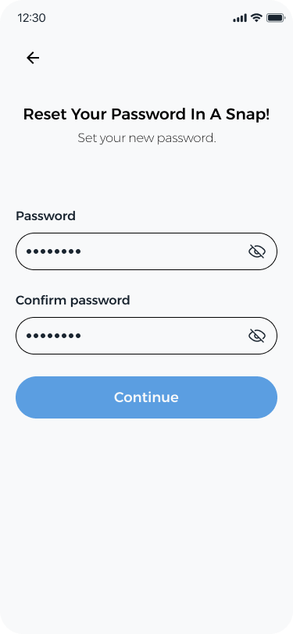
Mockup – Light Theme

Slide 12
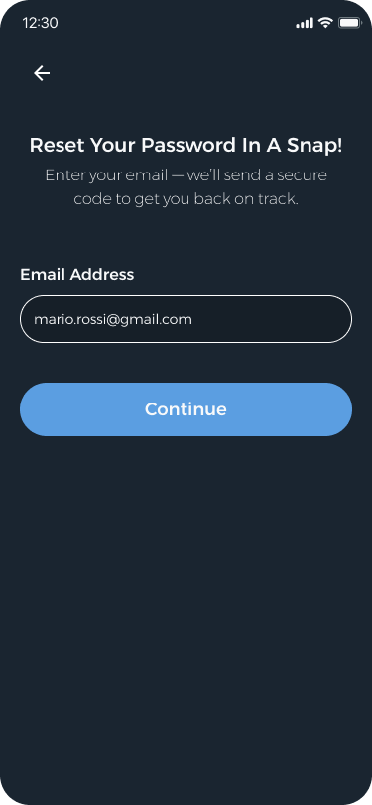
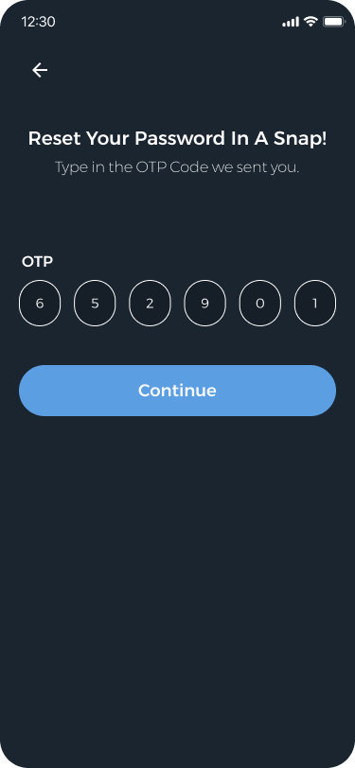
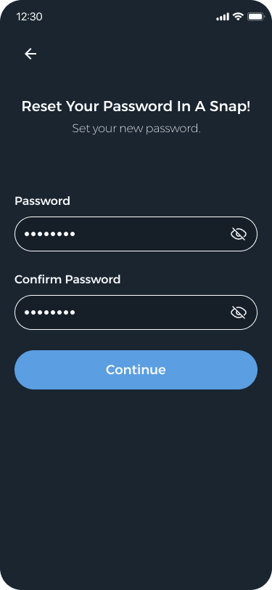
Mockup – Dark Theme

Slide 13
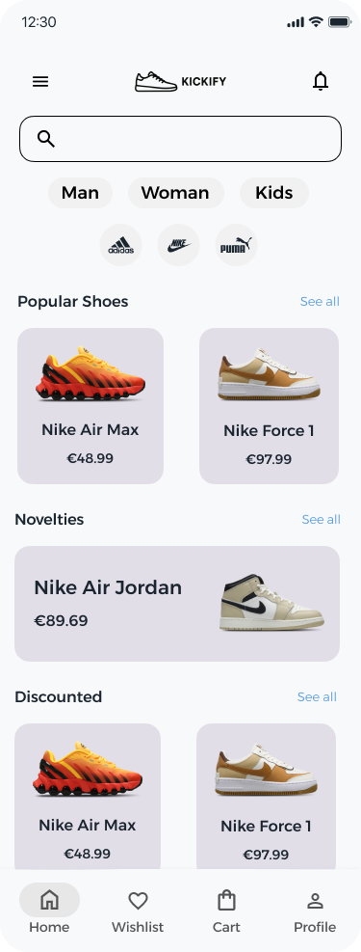
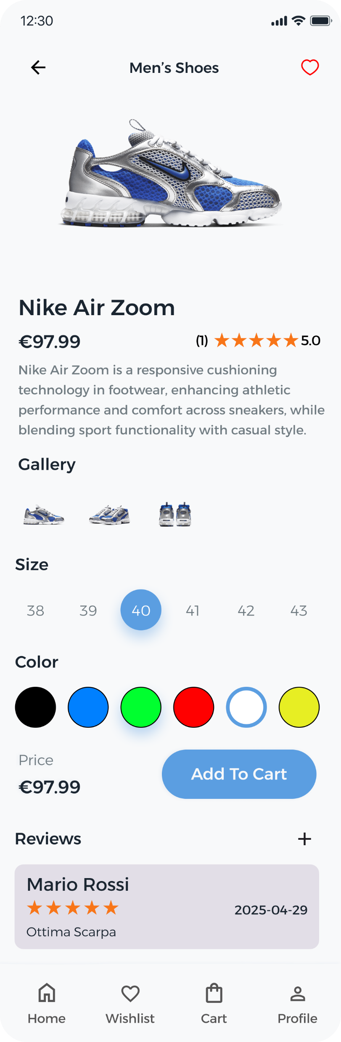
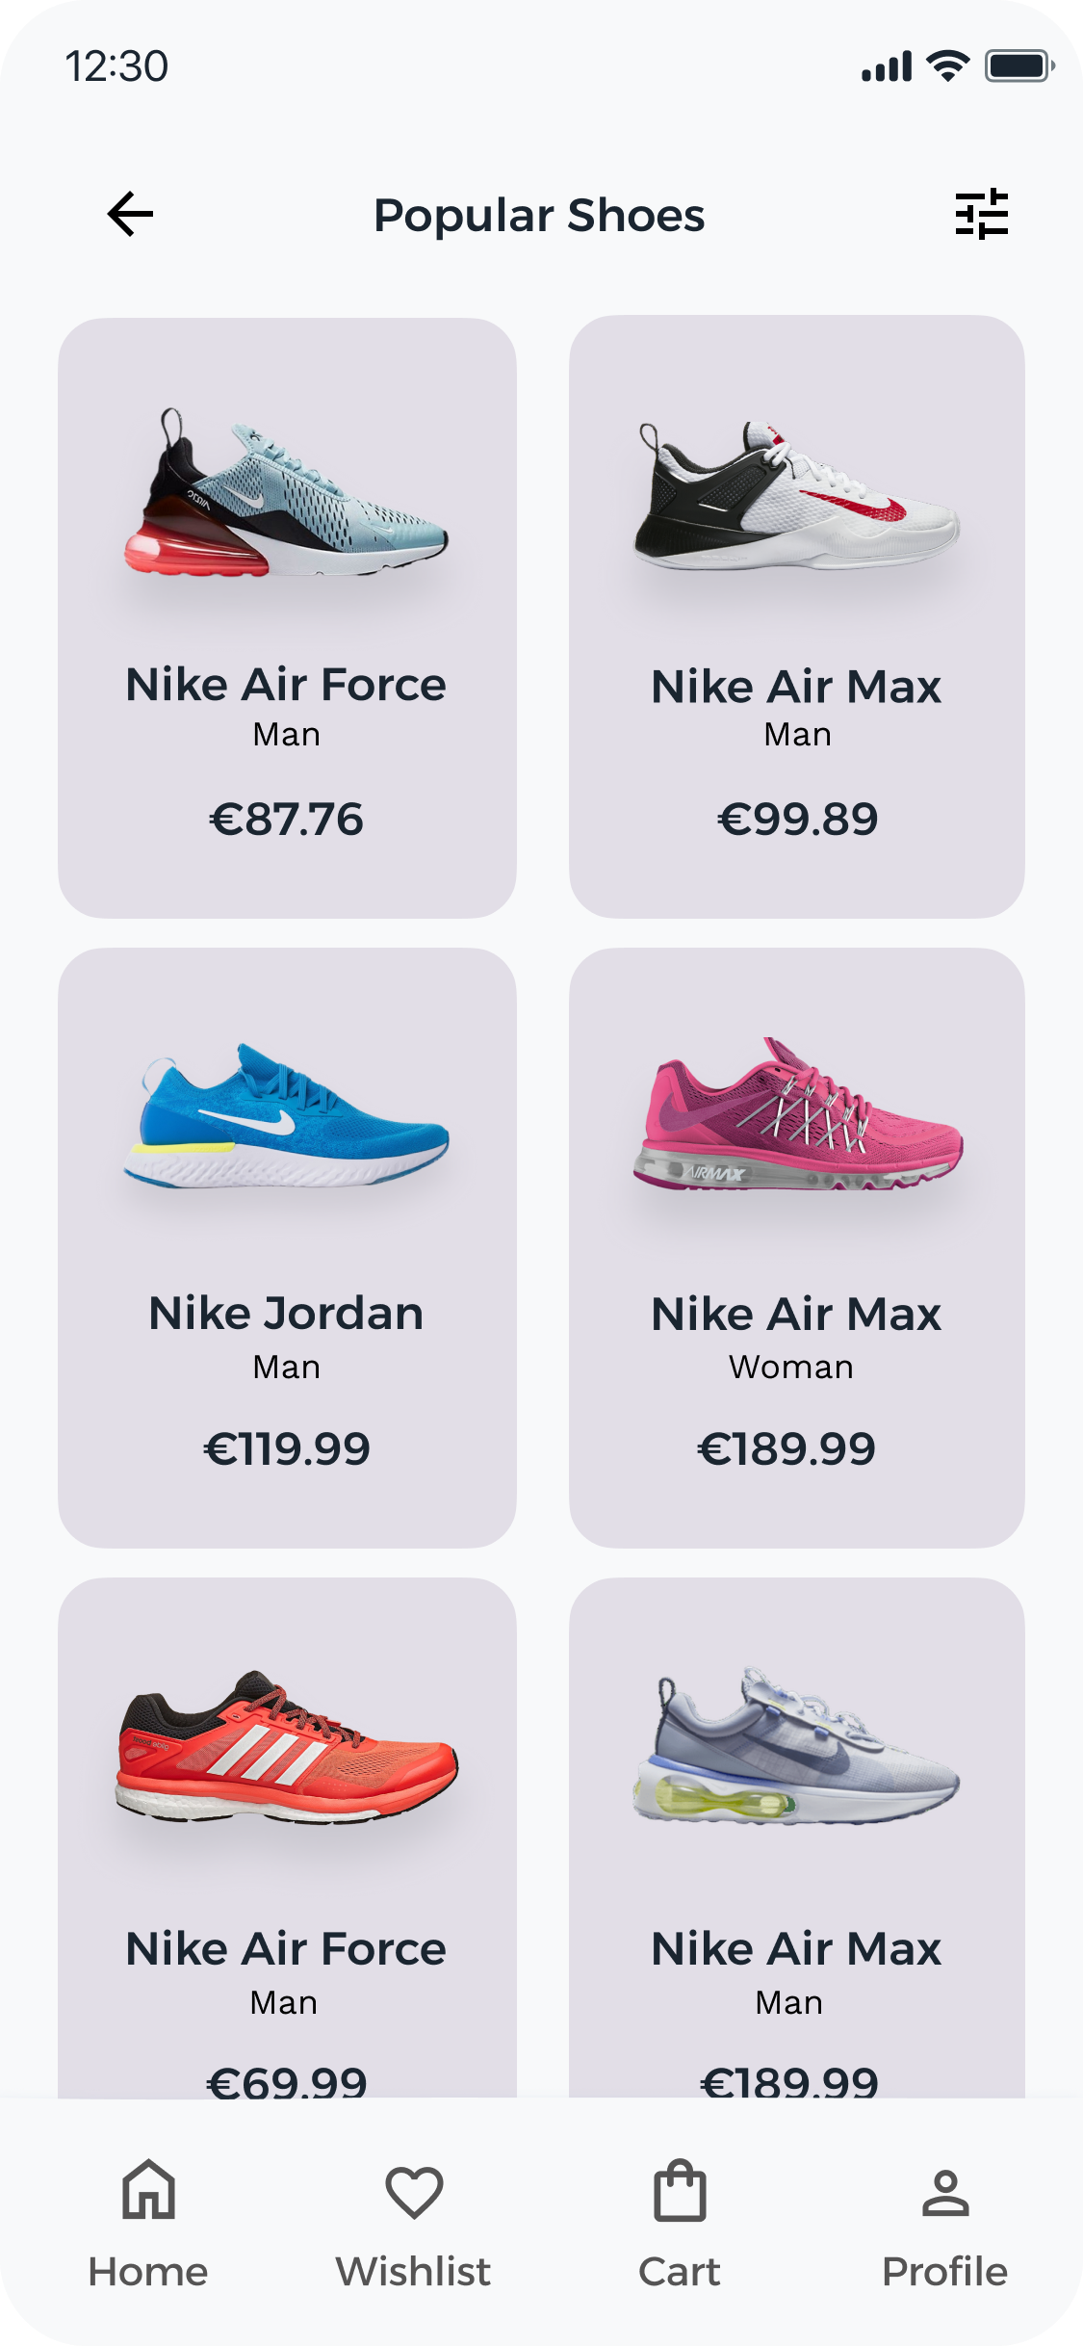
Mockup – Light Theme

Slide 14
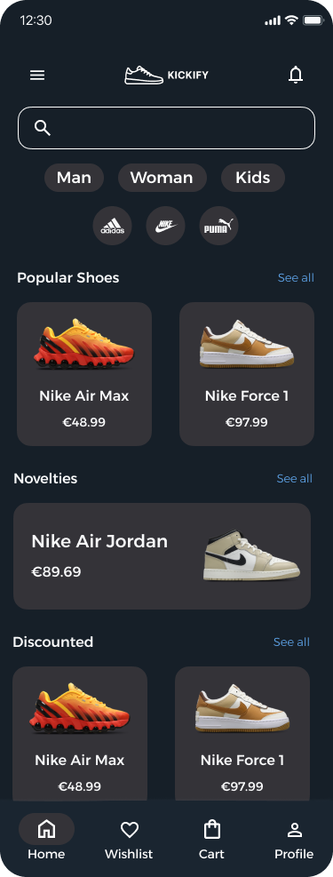
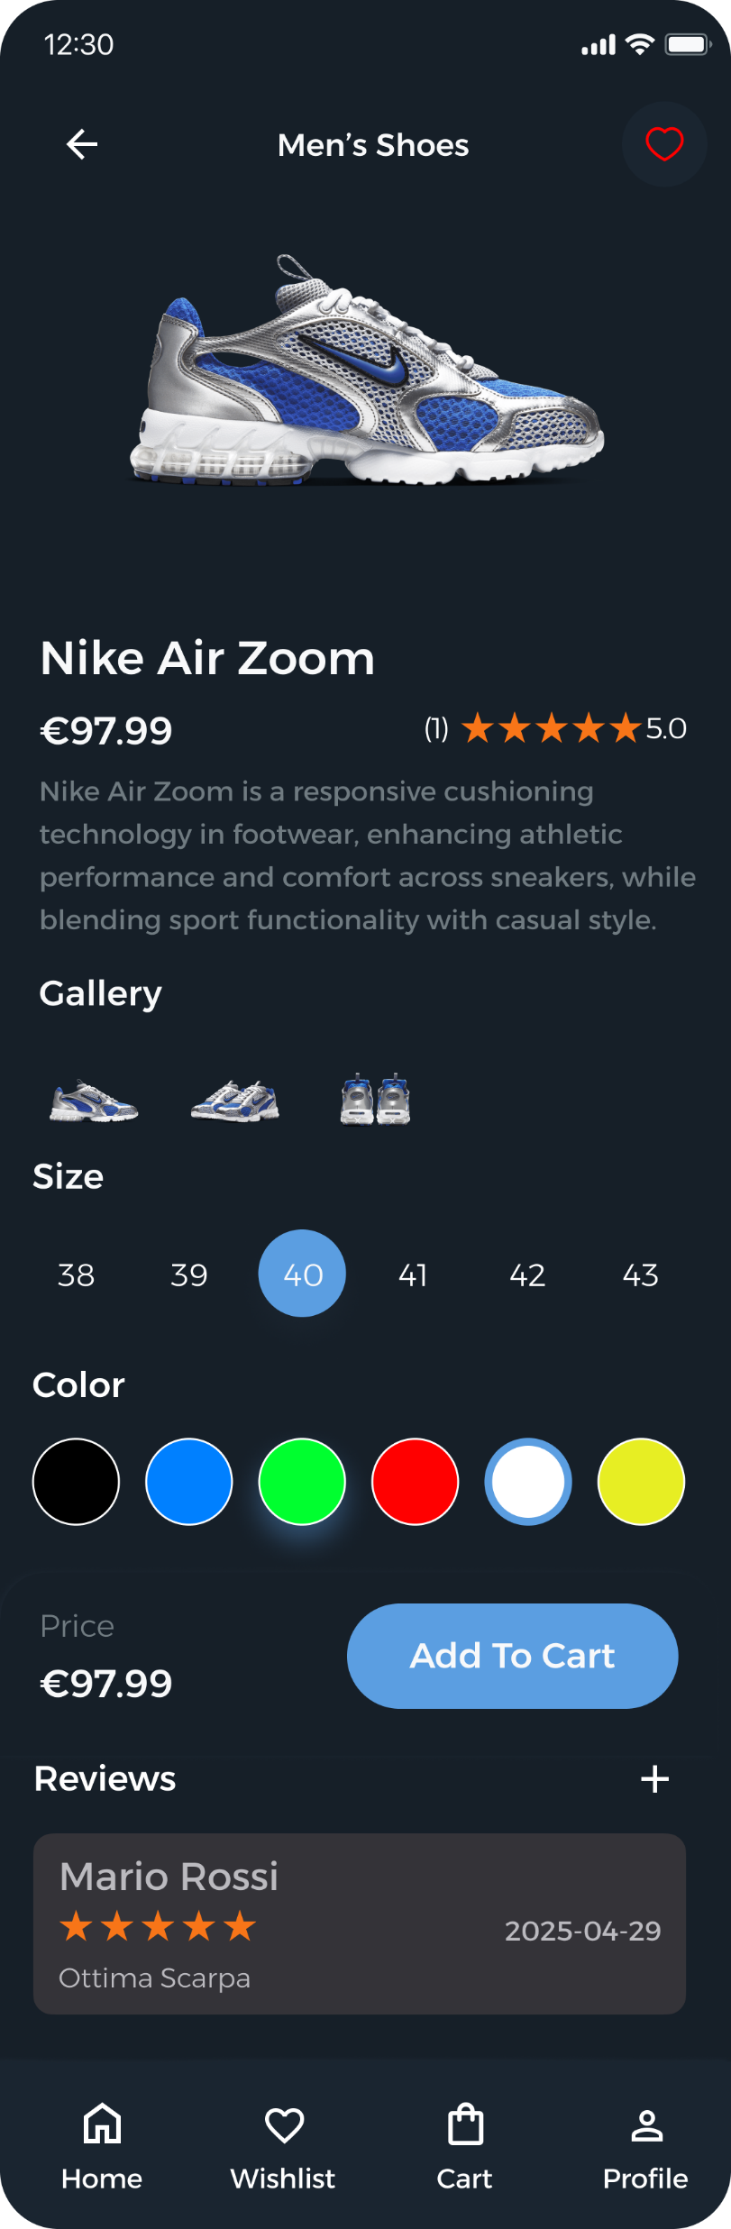
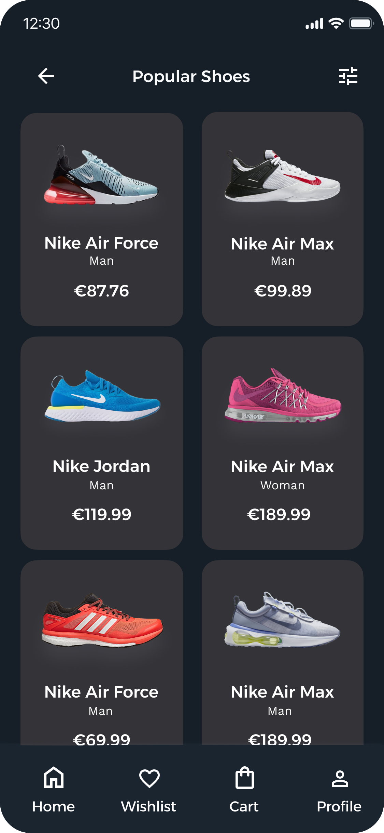
Mockup – Dark Theme

Slide 15
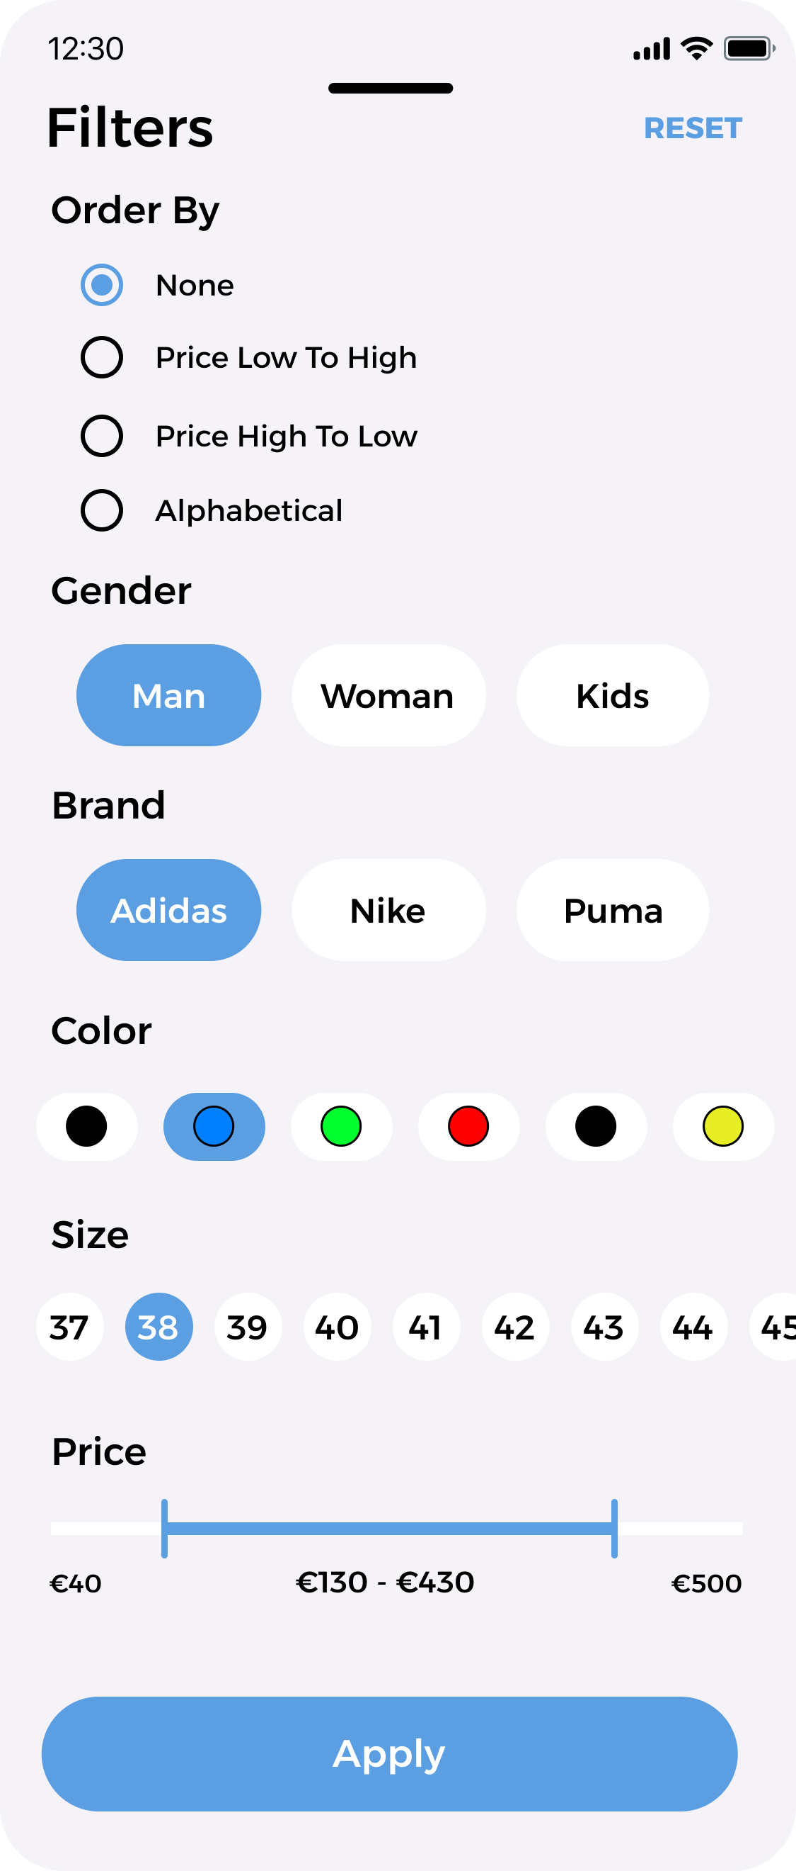
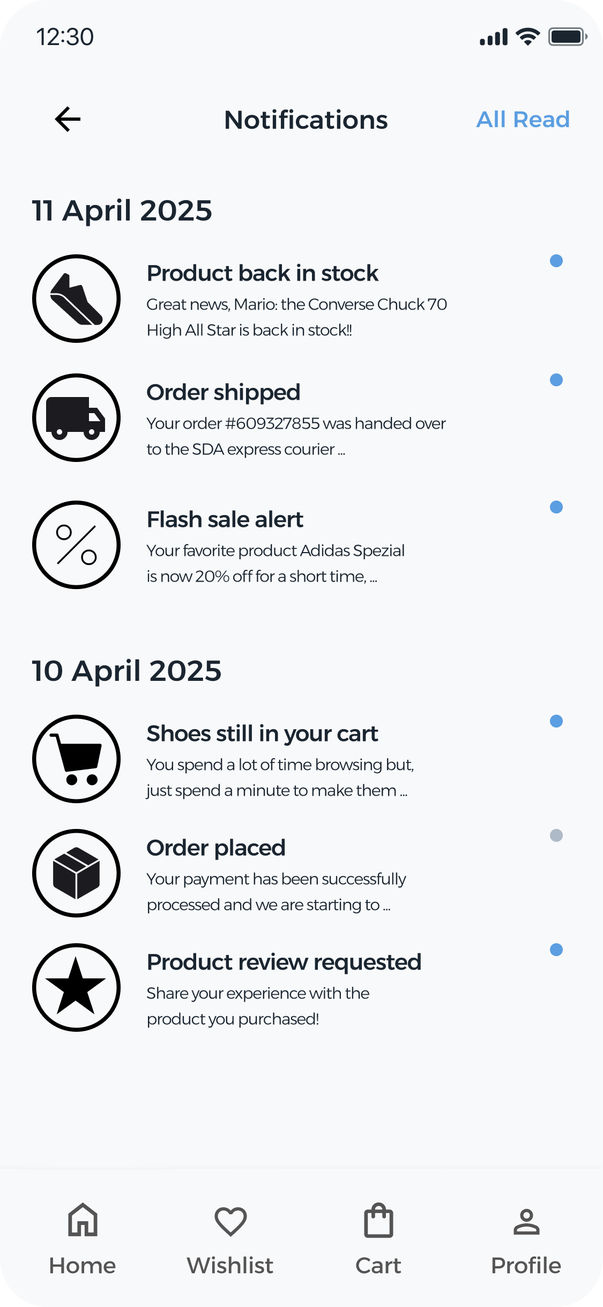
Mockup – Light Theme

Slide 16
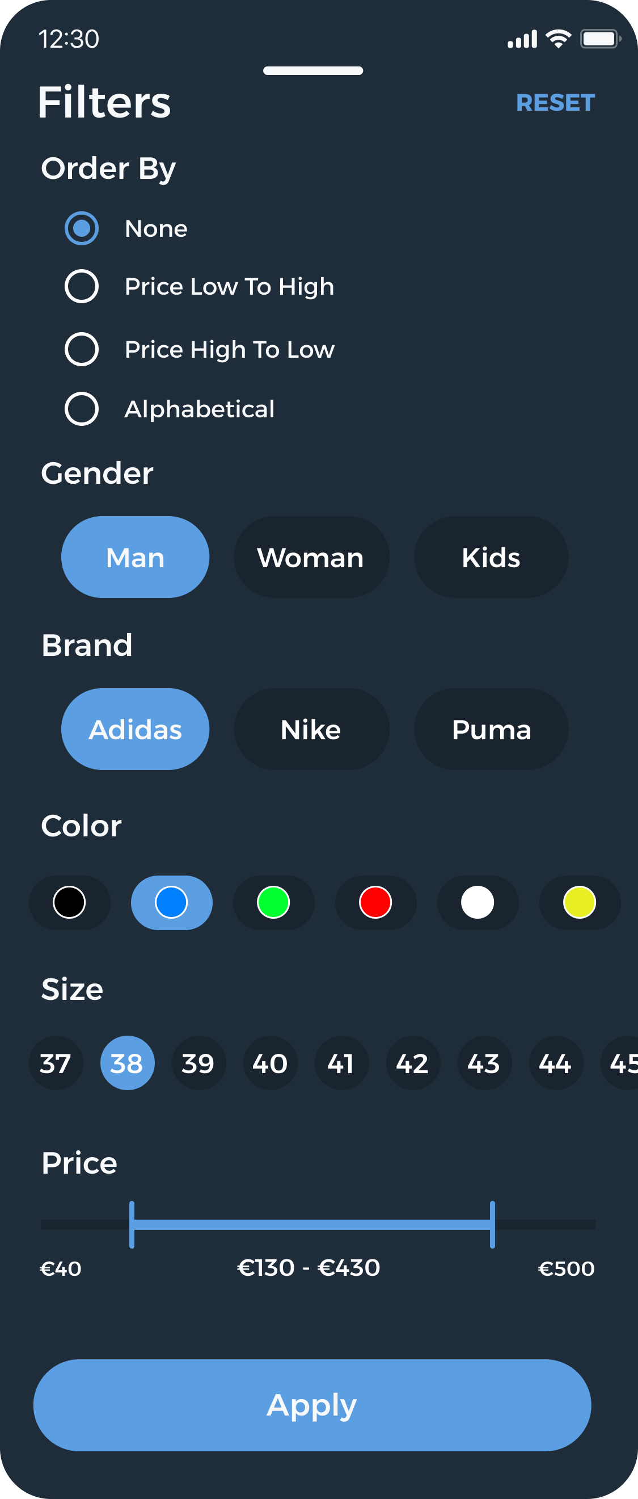
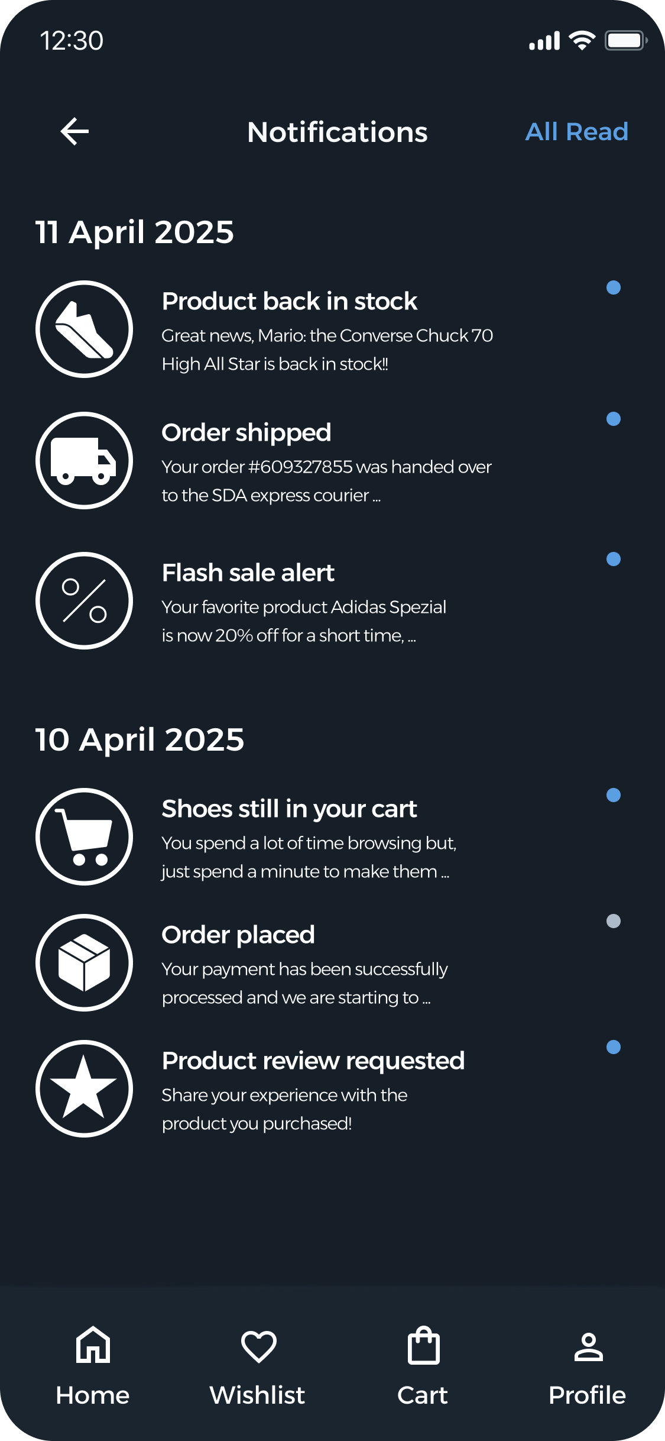
Mockup – Dark Theme

Slide 17
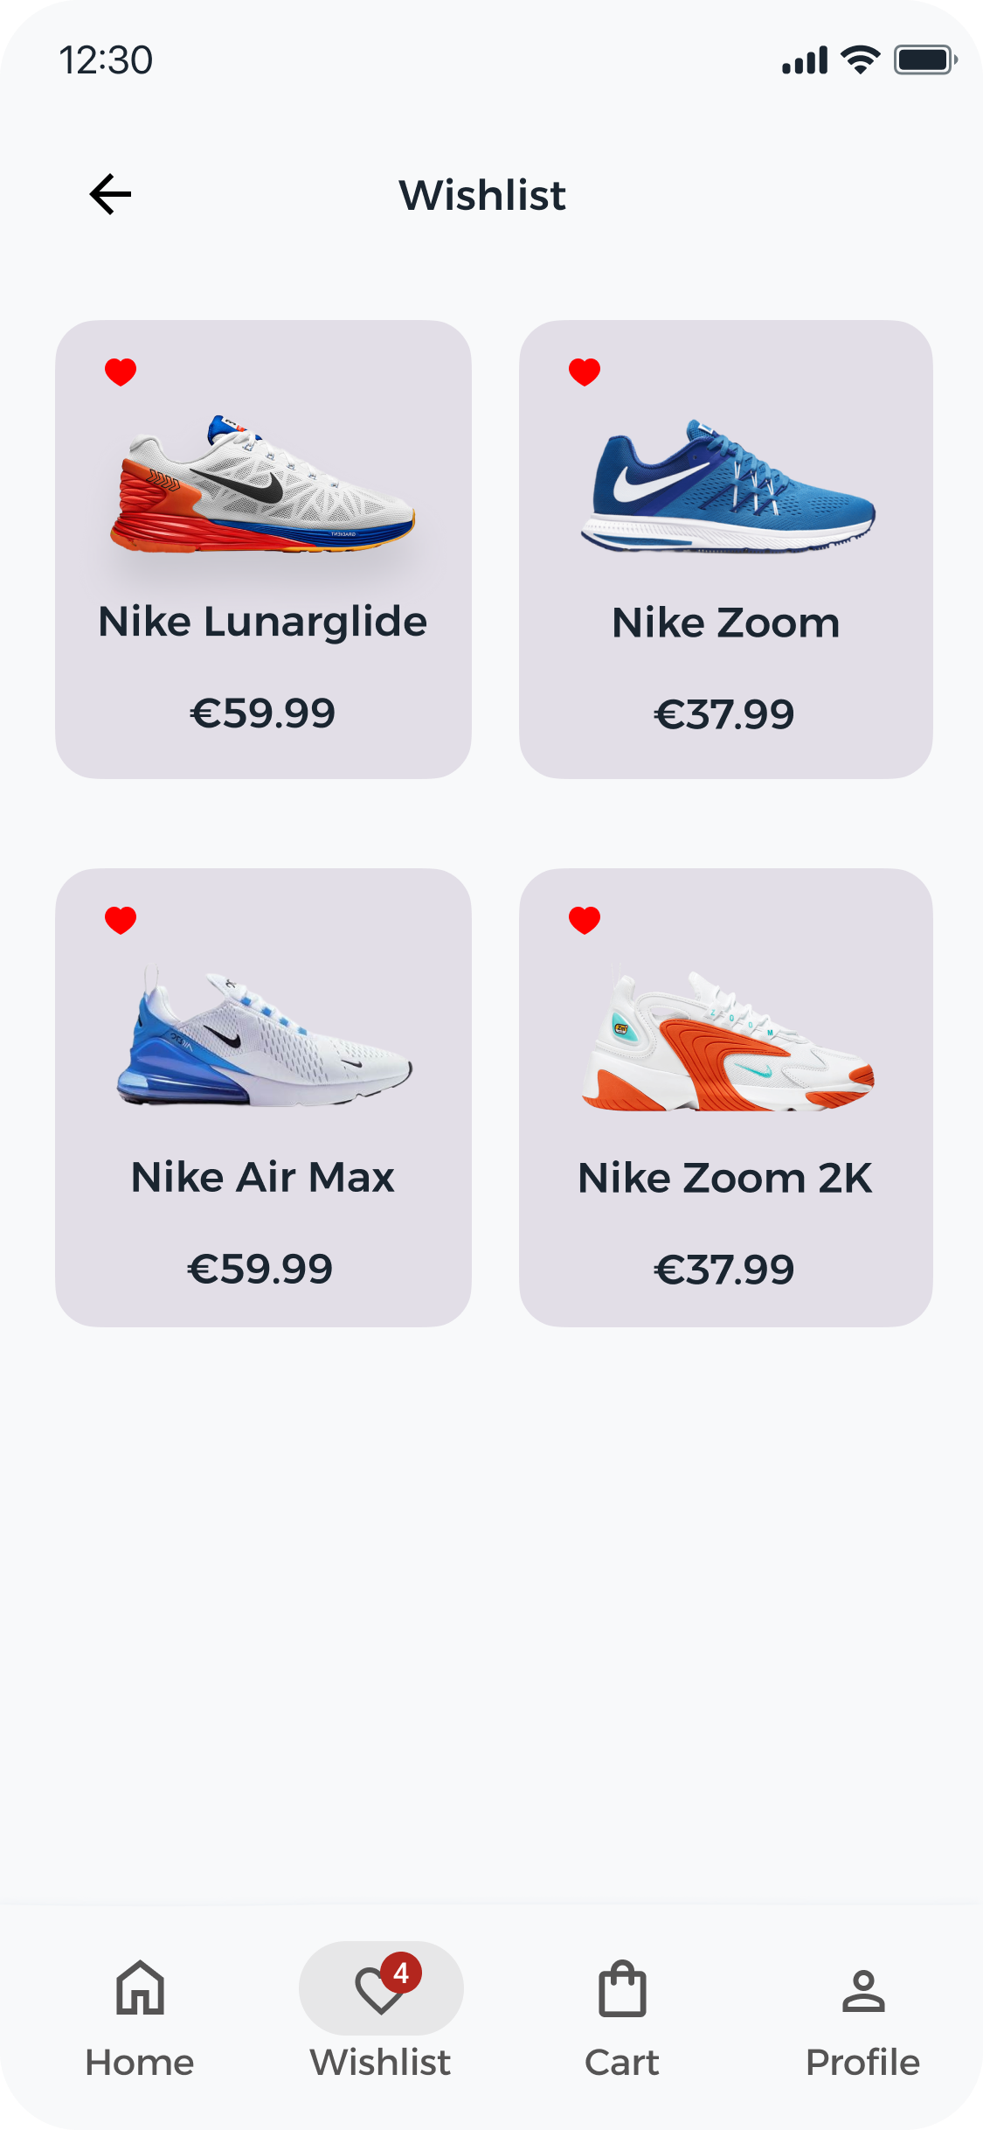
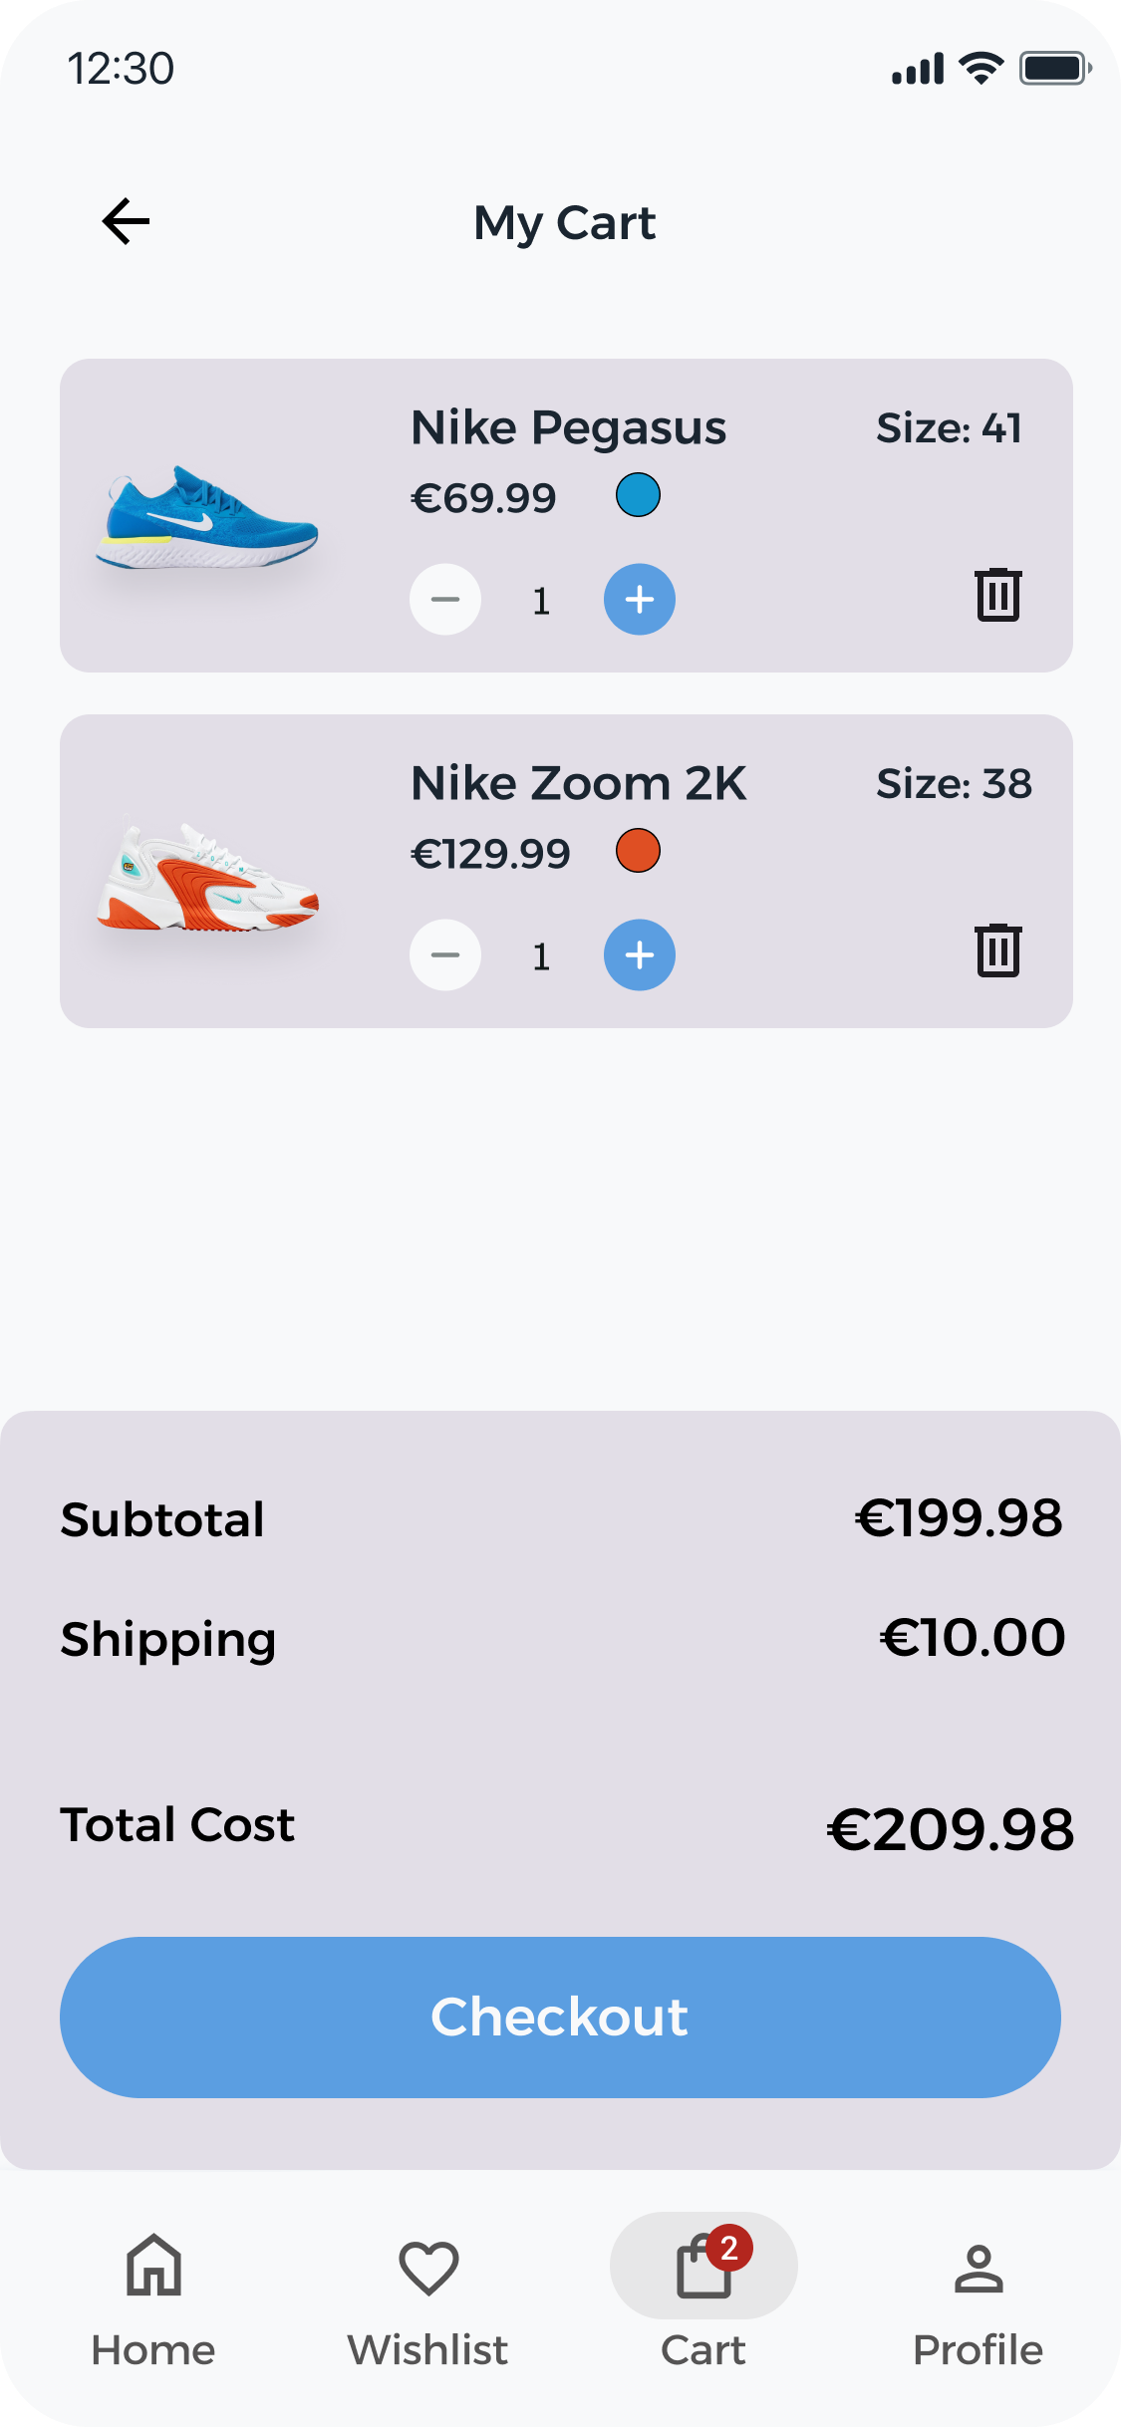
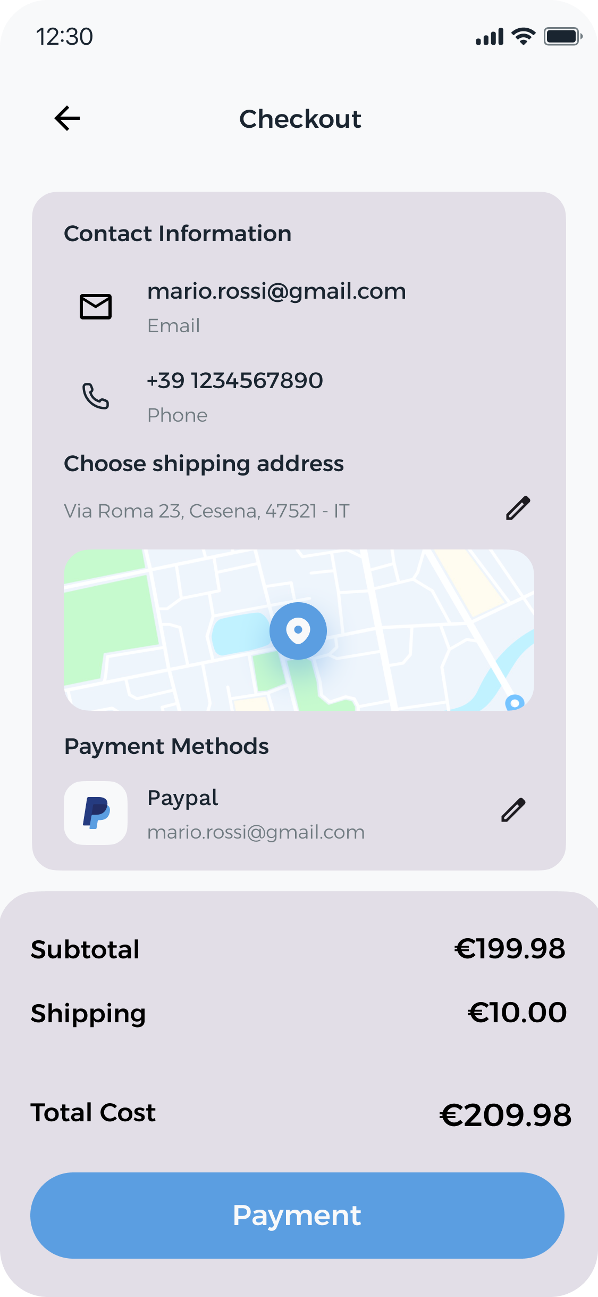
Mockup – Light Theme

Slide 18
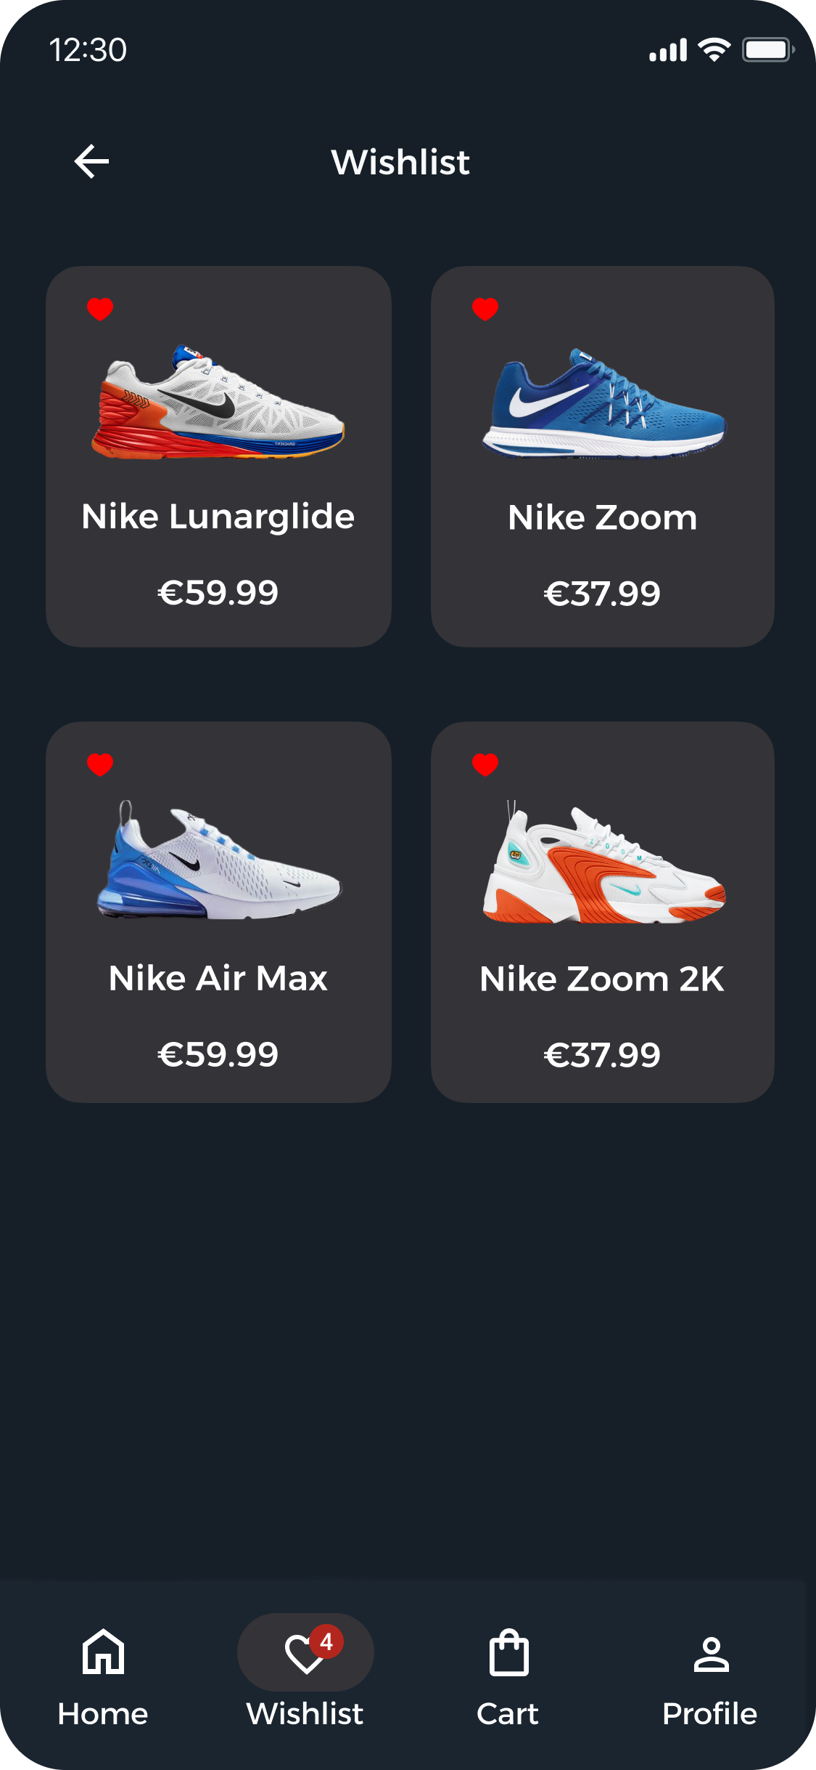
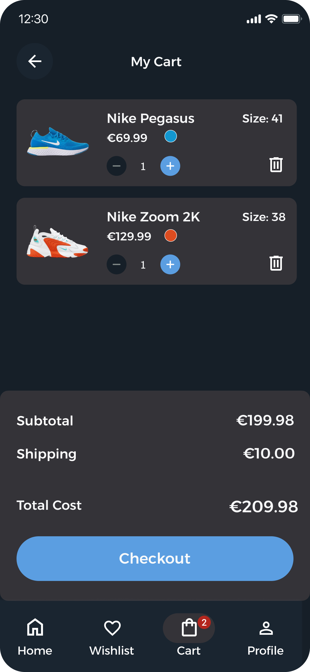
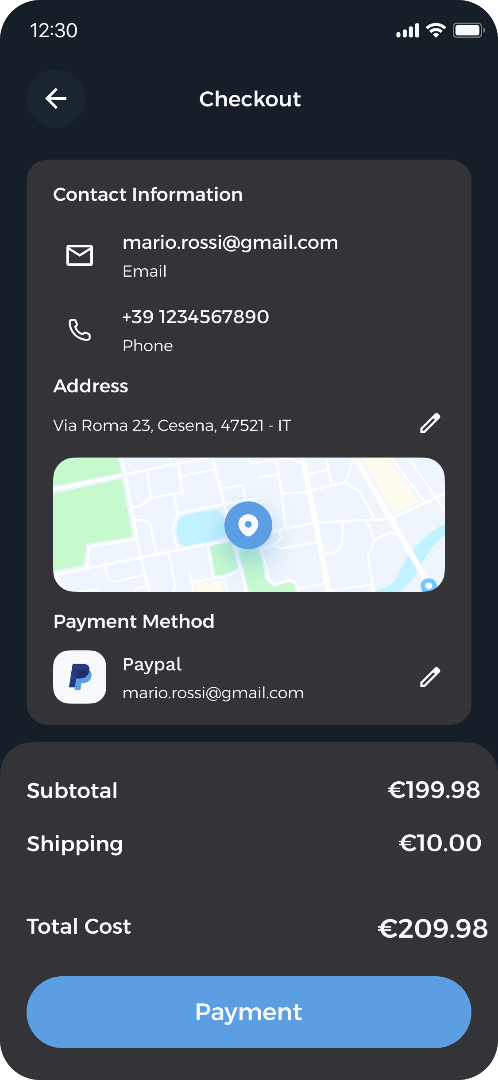
Mockup – Dark Theme

Slide 19
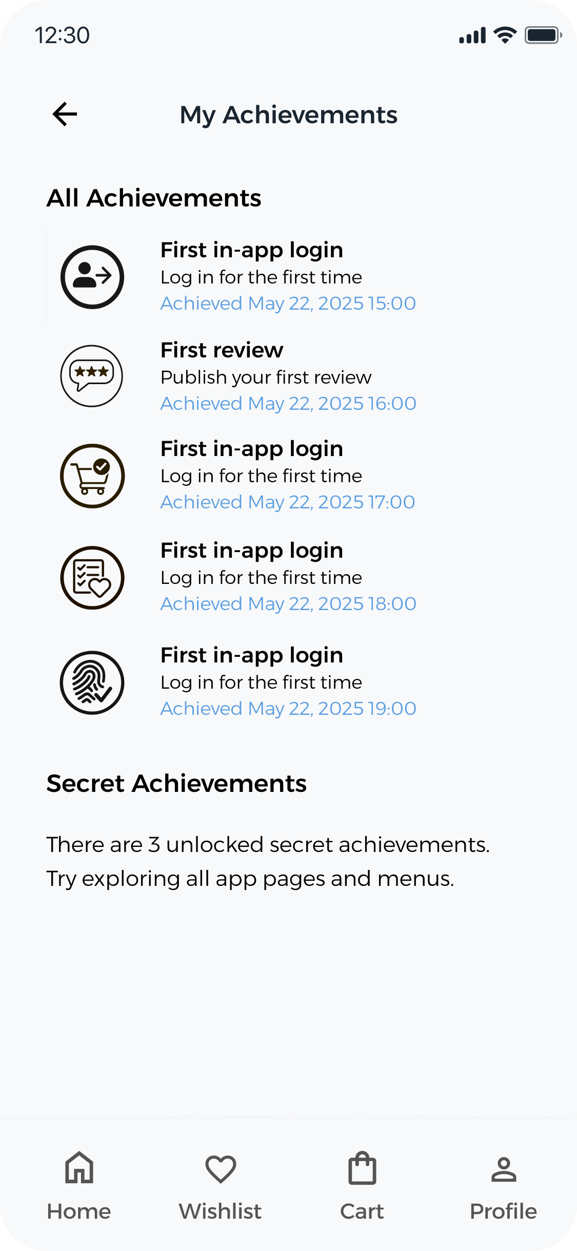
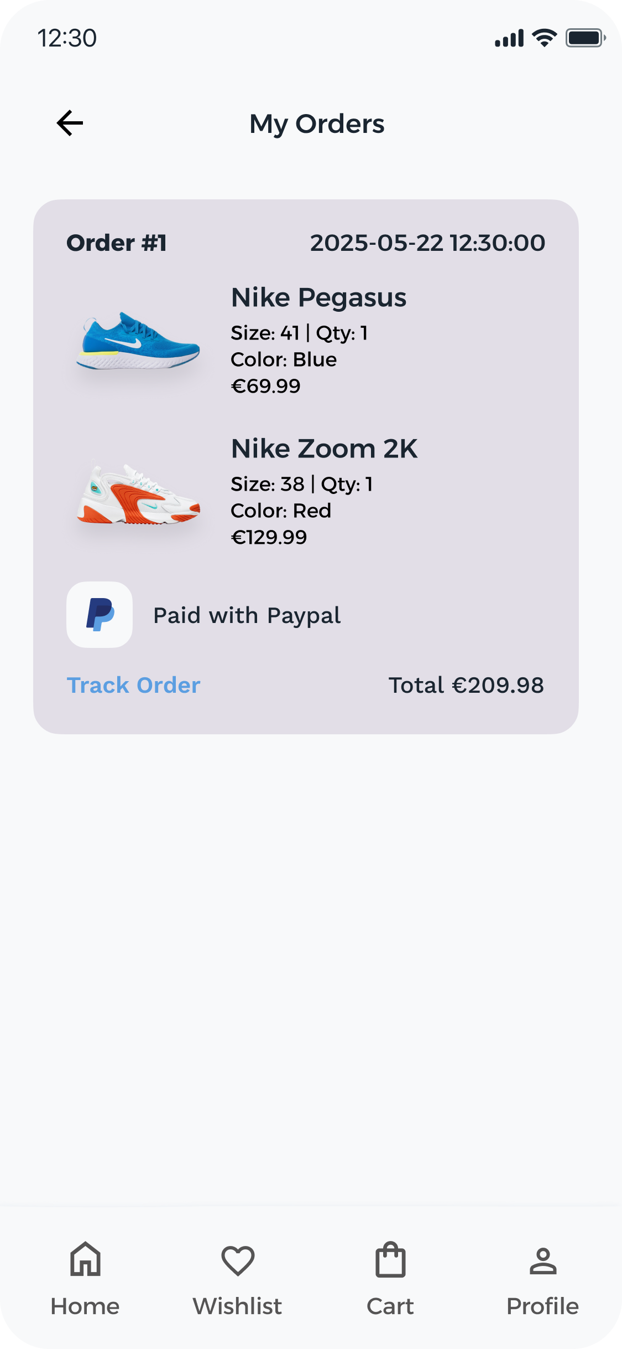
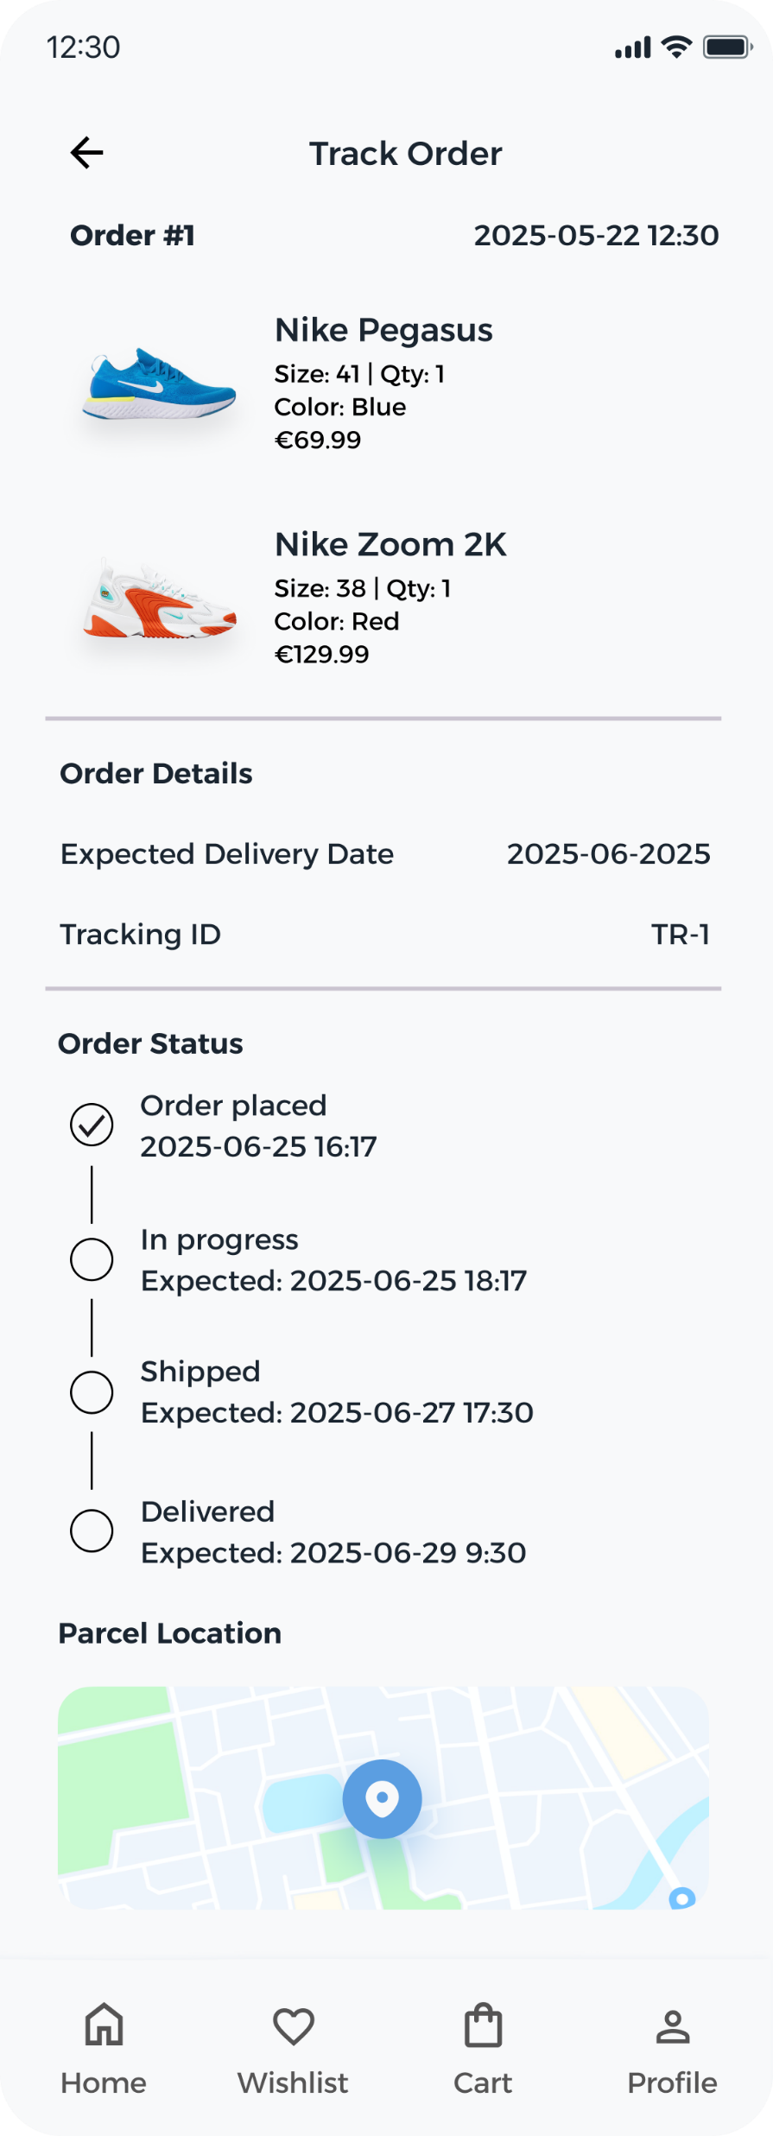
Mockup – Light Theme

Slide 20
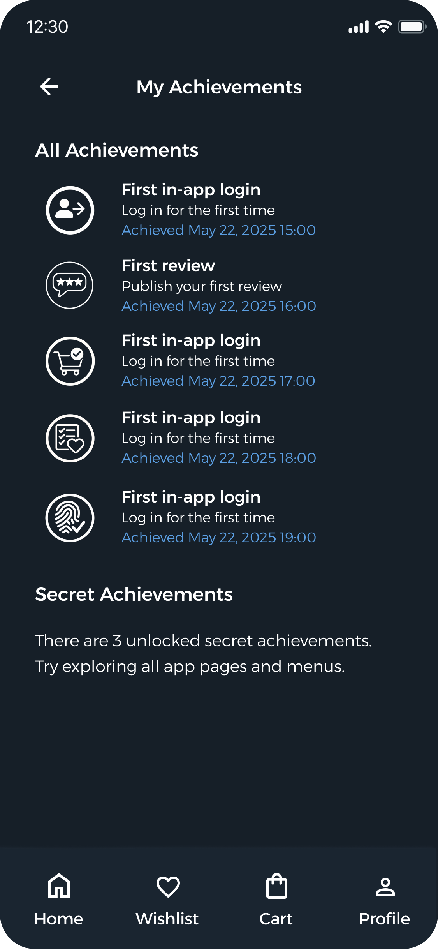
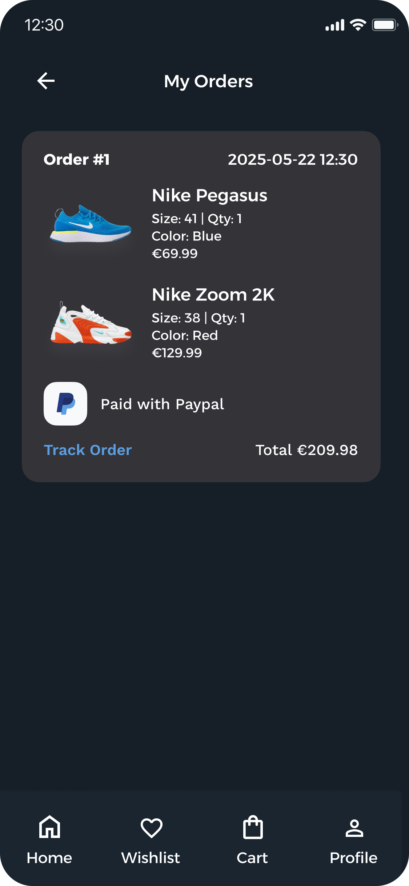
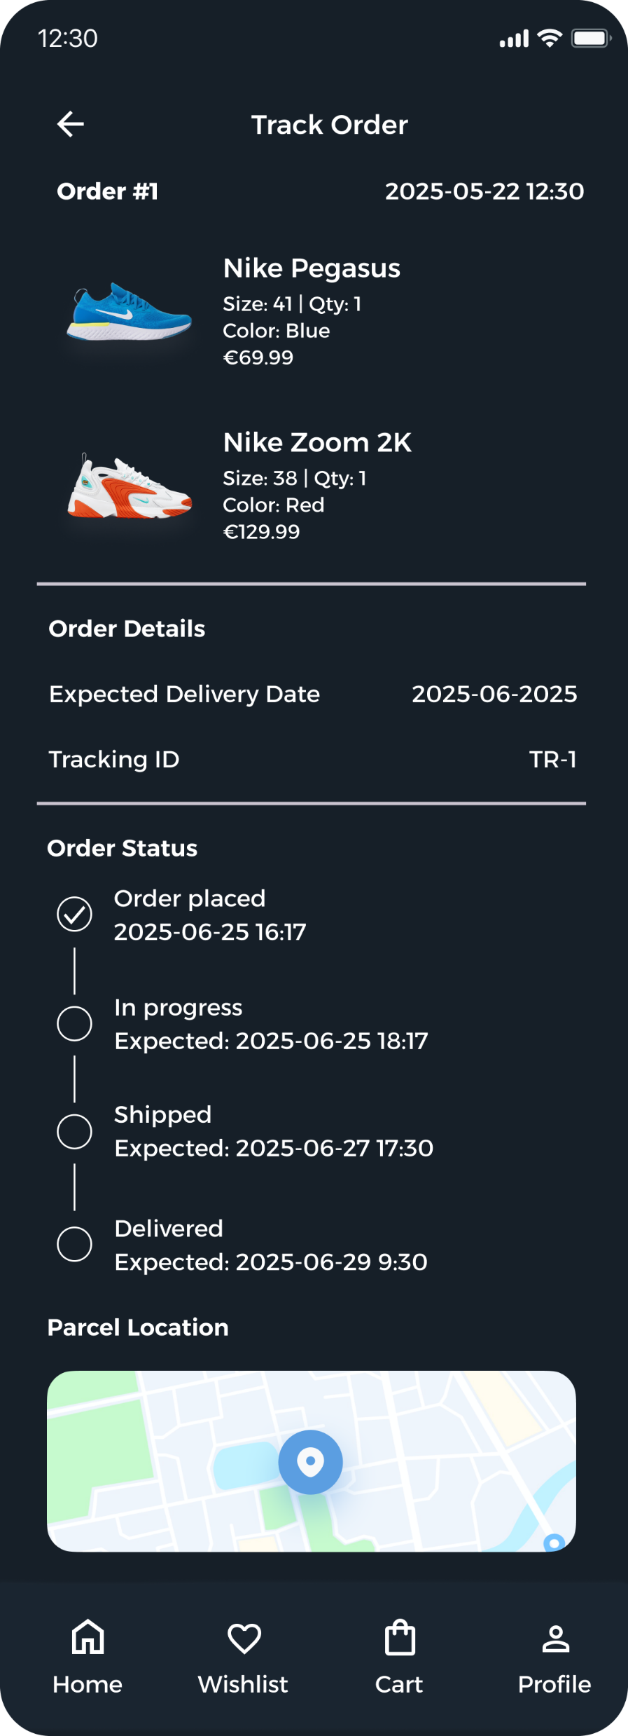
Mockup – Dark Theme

Slide 21
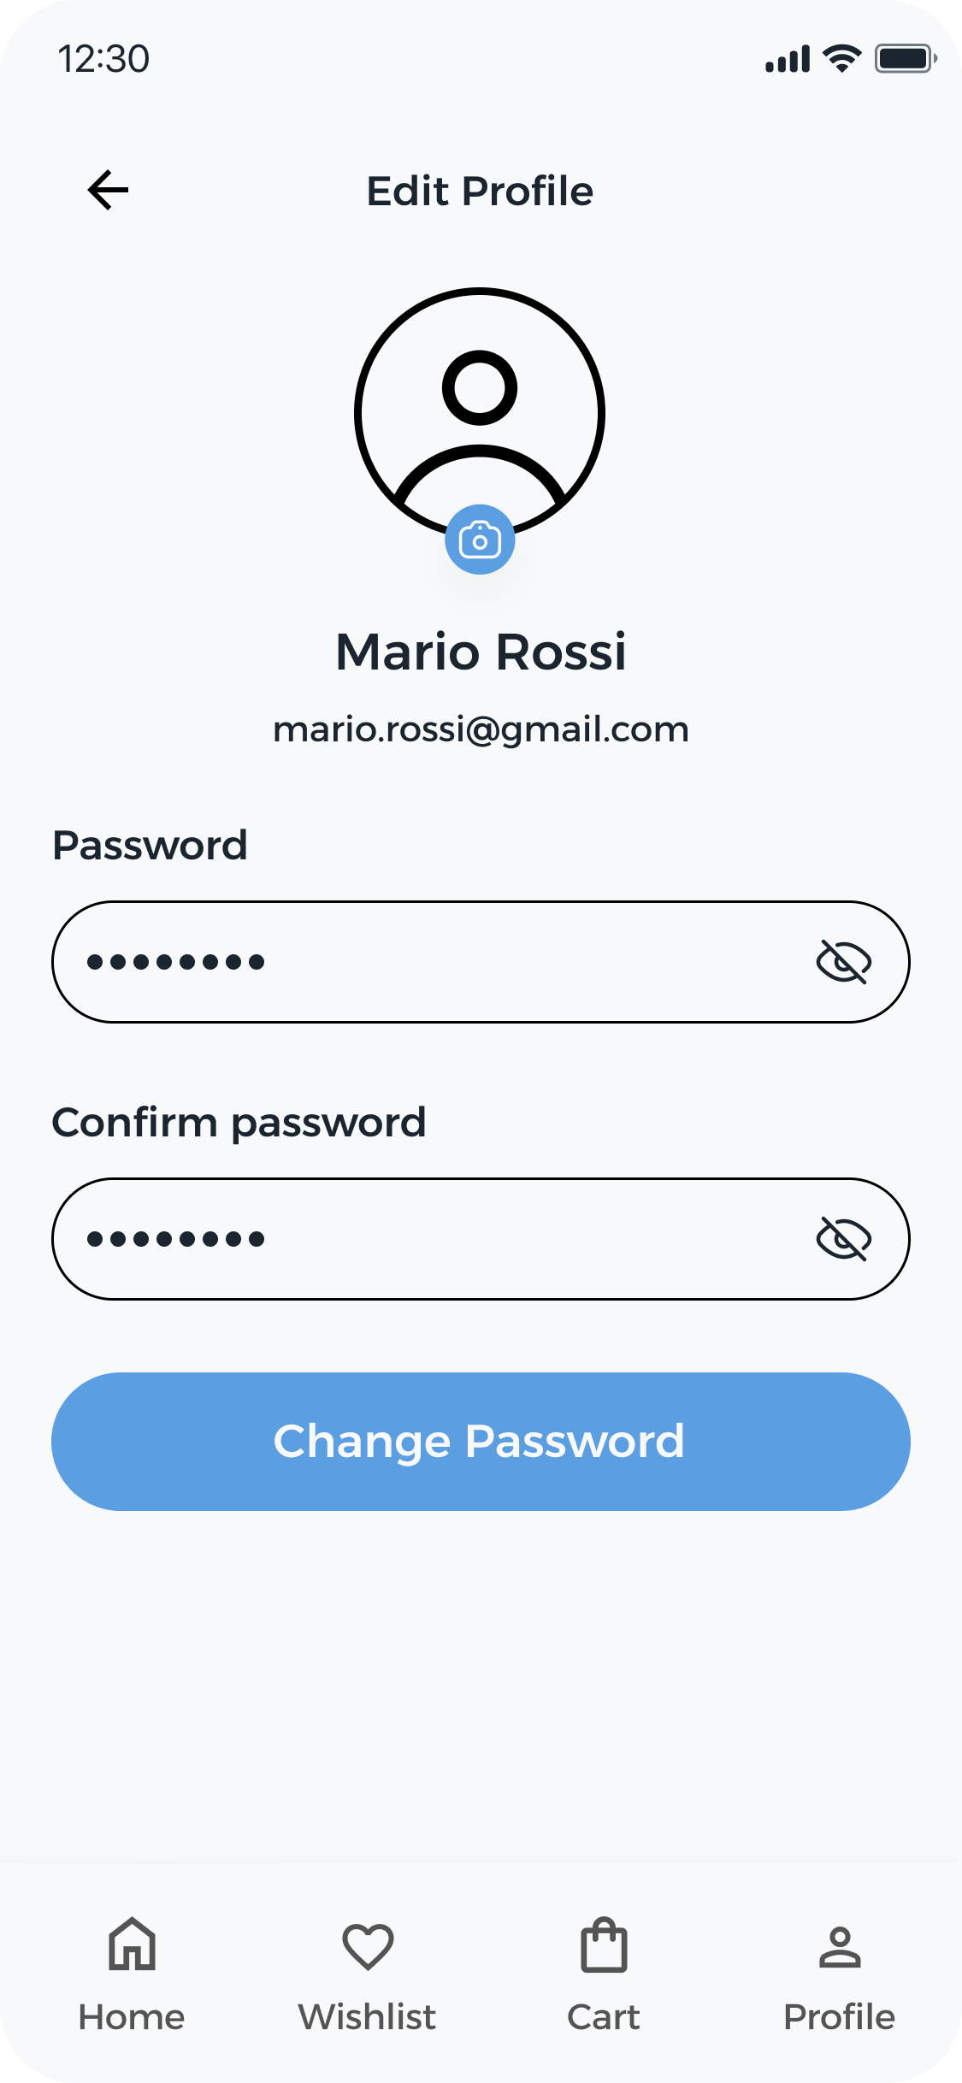
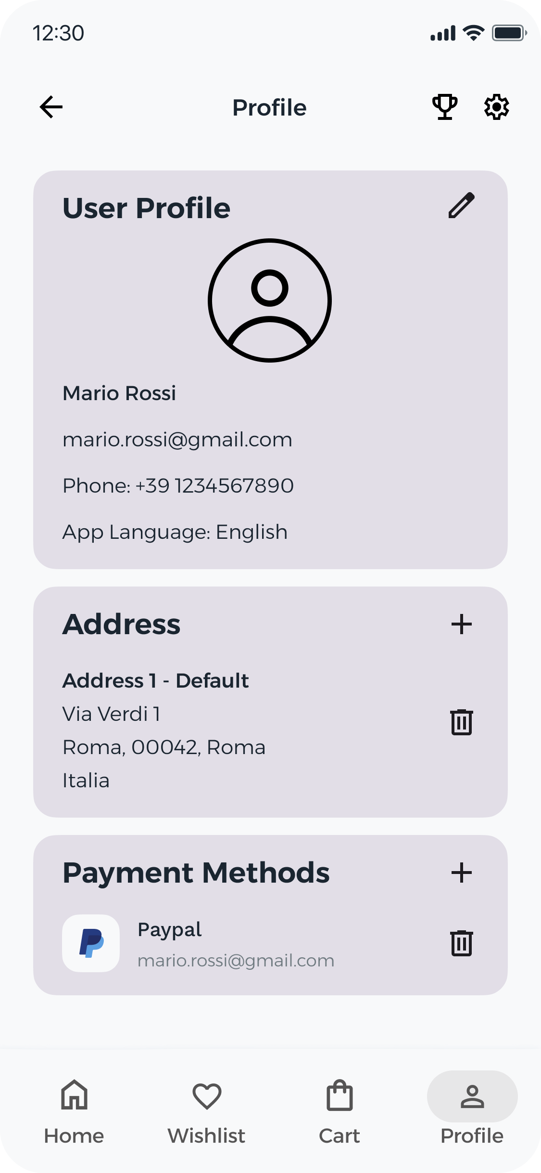
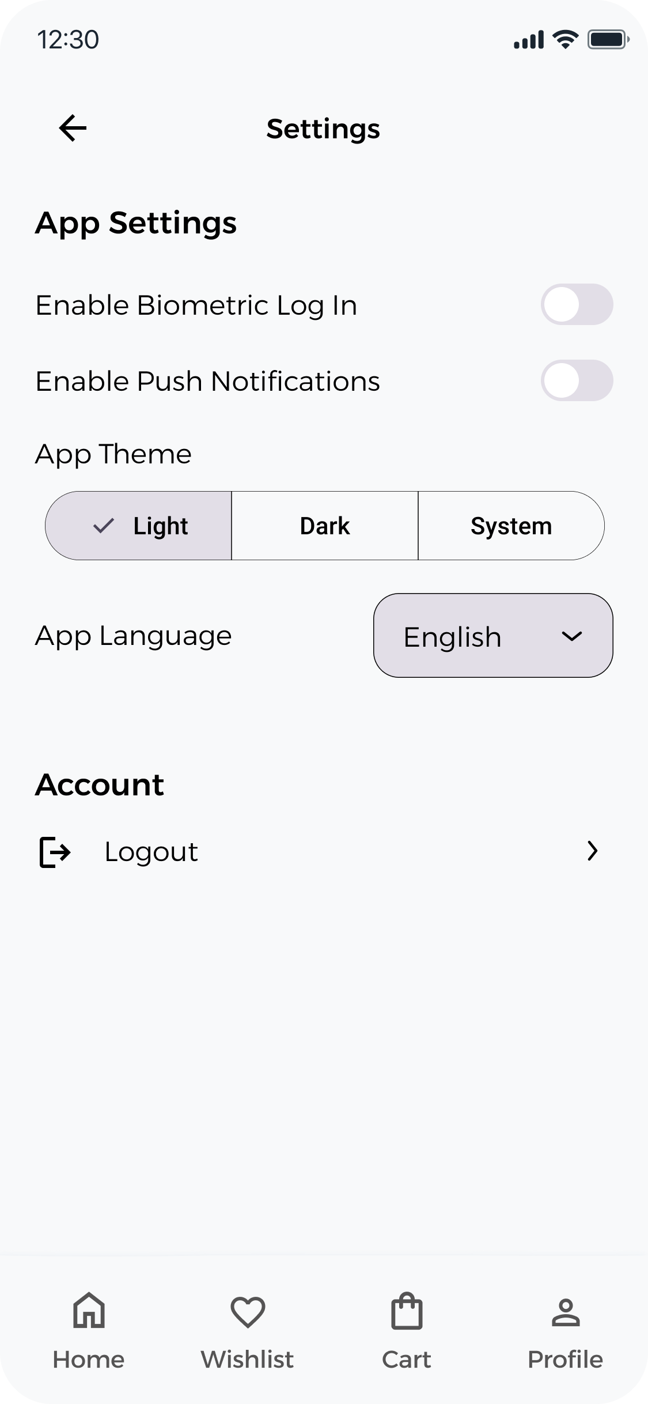
Mockup – Light Theme

Slide 22
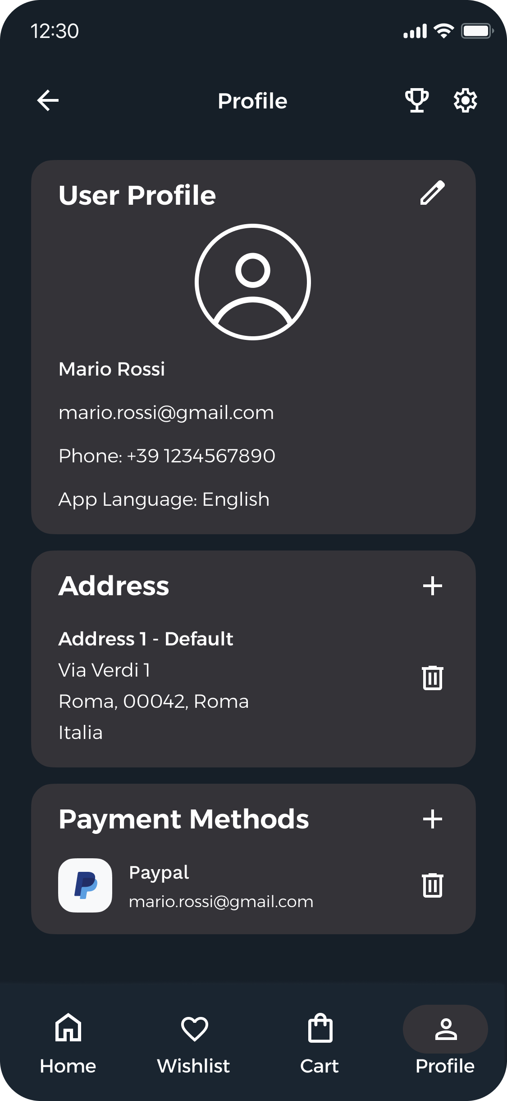
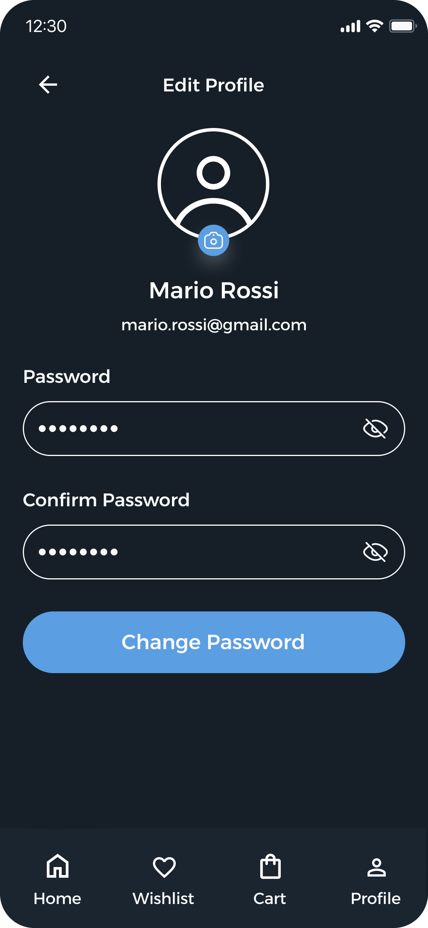
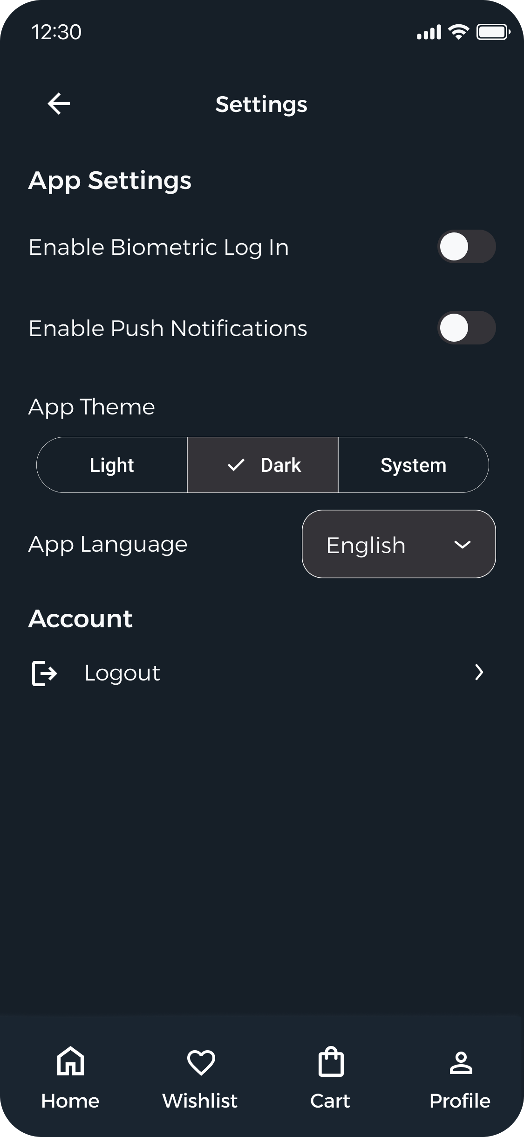
Mockup – Dark Theme

Slide 23
Screenshot

